Slide 1
第 二 讲
ACM程序设计竞赛算法讲座
贪心、搜索

Slide 2
一个简单的例子
你去超市购物，收银员找零你1234元，现在收银机中有充足的100元、50元、20元、10元、5元、1元纸币，问如何找零才能使得使用的纸币总数最少呢？
如果找零x元呢？

Slide 3
一、贪心算法
学习目标
1. 体会贪心法的基本思想。
2. 初步了解贪心法正确性的证明方法。
3. 熟练应用贪心法求解一些实际问题。

Slide 4
贪心法
实际生活中，经常需要求一些问题的“可行解”和“最优解”，这就是所谓的“最优化”问题。
一般来说，每个最优化问题都包含一组“限制条件”和一个“目标函数”，符合限制条件的问题求解方案称为可行解，使目标函数取得最佳值（最大或最小）的可行解称为最优解。
求解最优化问题的算法很多，例如穷举、搜索、动态规划等。贪心法也是求解这类问题的一种常用方法。

Slide 5
一个简单的例子
你去超市购物，收银员找零x元，现在收银机中有充足的100元、50元、20元、10元、5元、1元纸币，问如何找零才能使得使用的纸币总数最少呢？
限制条件？
目标函数？
求解方案？
为什么这样是对的呢？

Slide 6
2. 贪心法的正确性证明
对于一个问题，如果想用贪心法求解，首先要想到基于某种“序”或者“规则”的贪心策略。
其次还要能证明其正确性。要严格证明一个贪心算法的正确性是很困难的，目前最有效的一种方法叫“矩阵胚理论”，但是很复杂。信息学竞赛中常用的贪心证明方法，一般有反证法、构造法、调整法。其实，即使一个贪心算法是不完全正确的，也可以努力寻找一些调整方法，或制定多种贪心策略，通过调整优化、比较择优来争取得到最优解，甚至也可以先得到一个“较优”解，然后，在此基础上进行搜索剪枝或分支定界。

Slide 7
一个简单的例子
收银员找零1234元，现在收银机中有充足的100元、50元、20元、10元、5元、1元纸币，问如何找零才能使得使用的纸币总数最少呢？
当前策略为12张100，1张20，1张10，4张1
设存在更优策略a张100，b张50，c张20……
不妨设a<12，则必存在一种(12-a)*100的策略可以用少于(12-a)张纸币代替完成，矛盾。
所以当前策略为最优策略
这样证明是正确的吗？

Slide 8
例2、石子合并
【问题描述】
在一个操场上摆放了 n 堆石子（n≤100），现要将石子有次序地合并成一堆。规定每次能选任意的两堆合并成新的一堆，并将新的一堆的石子数记为该次合并的得分。
编程，读入堆数 n 及每堆石子数（≤20），选择一种合并石子的方案，使得做 n-1 次合并，得分的总和最小；选择一种合并石子的方案，使得做 n-1 次合并，得分的总和最大。
【输入】
4
1 3 12 20
【输出】
103

Slide 9
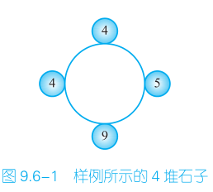
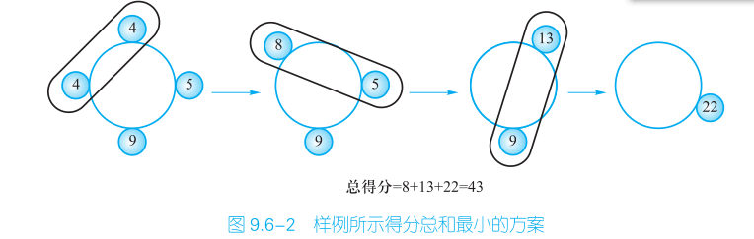
例2、石子合并
【问题描述】
在一个圆形操场的四周摆放了 n 堆石子（n≤100），现要将石子有次序地合并成一堆。规定每次只能选相邻的两堆合并成新的一堆，并将新的一堆的石子数记为该次合并的得分。
编程，读入堆数 n 及每堆石子数（≤20），选择一种合并石子的方案，使得做 n-1 次合并，得分的总和最小；选择一种合并石子的方案，使得做 n-1 次合并，得分的总和最大。

Slide 10
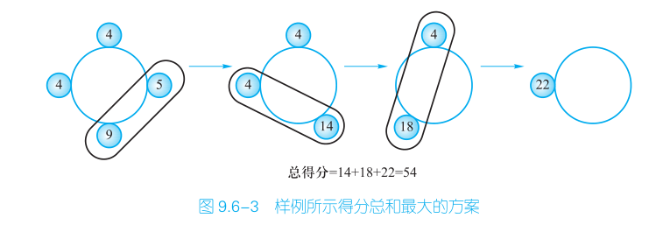
例如，如图 9.6-1 所示的 4 堆石子，每堆石子数（从最上面的一堆开始按顺时针方向数）依次为 4、5、9、4，则 3 次合并得分总和最小的方案如图 9.6-2 所示，得分总和最大的方案如图 9.6-3所示。

Slide 11
【输入格式】
第 1 行为石子堆数 n，第 2 行为每堆石子数，每两个数之间用一个空格分隔。
【输出格式】
第 1 行为最小得分值，第 2 行为最大得分值。
【输入样例】
4
4 5 9 4
【输出样例】
43
54

Slide 12
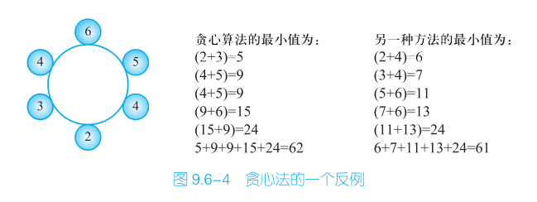
【问题分析】
看到样例，很容易会想出一个贪心策略——每次选相邻和最小（大）的两堆石子合并。但是，如图 9.6-4 就是一个反例。

Slide 13
其实，本题由于限定只能是“相邻”的两堆石子合并，并不能套用经典的“哈夫曼树”算法。题目所给样例数据实际上是一个“陷阱”，造成了应用贪心法即可解决的假象。正确的做法是“破环为链”，再做动态规划（略）。
所以，当一个贪心算法不能确定其 100% 正确，使用之前就应该尝试证明它的不正确性。而要证明其不正确，一种最简单的方法就是举一个反例。

Slide 14
例3、排队接水
【问题描述】
有 n 个人在一个水龙头前排队接水，假如每个人接水的时间为 Ti ，请编程找出一种这 n 个人排队的顺序，使得 n 个人的平均等待时间最小。
【输入格式】
第 1 行为一个整数 n；
第 2 行分别表示每人的接水时间 T1 ，T2 ，…，Tn ，每两个数据之间有 1 个空格。
【输出格式】
第 1 行为一种排队顺序，即 1~n 的一种排列，每两个数据之间有 1 个空格。
第 2 行为这种排列方案下的平均等待时间（输出结果精确到小数点后两位）。

Slide 15
【输入样例】
10
56 12 1 99 1000 234 33 55 99 812
【输出样例】
3 2 7 8 1 4 9 6 10 5
291.90

Slide 16
二、搜索
学习目标
1. 理解与体会搜索算法中的相关概念。
2. 掌握深度和广度优先搜索的基本思想和算法框架。
3. 熟练应用深度和广度优先搜索求解一些实际问题。

Slide 17
什么是搜索？
百度一下？
今天讲的不是这个……

Slide 18
目录
0. 递归、树、图与队列
1. DFS及其优化
2. BFS入门
3. BFS的各种优化

Slide 19
递归、树、图、队列

Slide 20
0. 递归
什么是递归？递归就是一个函数自己调用自己。
long long gcd(long long a, long long b){
return a==0?b:gcd(b%a,a);
}
int fib(int x) {
return (x <= 1)? 1: fib(x - 1) + fib(x - 2);
}
递归需有边界，否则就是无限深渊。

Slide 21
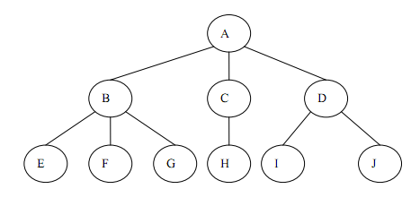
0. 树
树是一种数据结构，它是由n（n>=1）个有限节点组成一个具有层次关系的集合。把它叫做“树”是因为它看起来像一棵倒挂的树，也就是说它是根朝上，而叶朝下的。它具有以下的特点：
1. 每个节点有零个或多个子节点
2. 没有父节点的节点称为根节点
3.每一个非根节点有且只有一个父节点；除了根节点外，每个子节点可以分为多个不相交的子树
练习：画出求斐波那契
数列第5项所需要的树

Slide 22
练习：画出求斐波那契数列第5项所需要的树

Slide 23
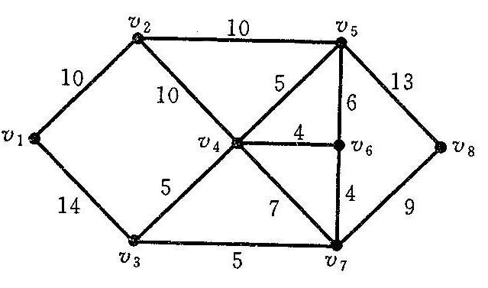
0. 图
图和树的最大区别最大区别：
树不含环，图可以包含环。
树是一种特殊的图。
什么是环？环就是环……

Slide 24
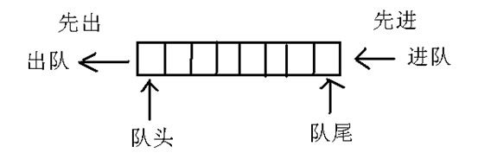
0. 队列
一种访问受限的数组。
入队进队尾，出队从队头先出。
先进先出，就像排队一样。

Slide 25
DFS及其优化

Slide 26
1. DFS
什么是DFS？
DFS就是一种有特殊目的的递归。
中文名深度优先搜索，顾名思义。
特点：一条道走到黑，不行再回退。俗称暴力。
对于一颗树而言……
（如以下图为例，查A是否能走到I ）

Slide 27
1. DFS技巧
那如果是图怎么办？
DFS技巧：vis数组。
开vis数组标记是否已被访问过。（记忆化）

Slide 28
例、最大黑区域
【问题描述】
二值图像是由黑和白两种像素组成的矩形点阵，图像识别的一个操作是求出图像中最大黑区域的面积。请设计一个程序完成二值图像的这个操作。黑区域由黑像素组成，一个黑区域中的每像素至少与该区域中的另一像素相邻，规定一个像素仅与其上、下、左、右的像素相邻。两个不同的黑区域没有相邻的像素。一个黑区域的面积是其所包含的像素数。
【输入格式】
第 1 行含两个整数 n 和 m，1≤n、m≤100，分别表示二值图像的行数与列数。后面n行，每行含m个整数0或1，其中第i行表示图像的第i行的m个像素，0表示白像素，1 表示黑像素。每行中的两个数之间用一个空格分隔。

Slide 29
【输出格式】
输出一行一个数，表示相应的图像中最大黑区域的面积。
【输入样例】
5 6
0 1 1 0 0 1
1 1 0 1 0 1
0 1 0 0 1 0
0 0 0 1 1 1
1 0 1 1 1 0
【输出样例】
7

Slide 30
BFS

Slide 31
2. BFS
什么是BFS？中文名广度优先搜索。
能干什么？求最短路。
对于一棵树而言，就是层序遍历。（体现不了优势）
需要用到队列。

Slide 32
2. BFS
BFS的队列中数据是按照深度单调递增的，深度越浅的点，越早被访问，深度更深的点一定更晚被访问。
BFS结束条件：找到目标节点或队列为空。

Slide 33
2. BFS的正常操作
那如果是图上求最短路怎么办？
BFS技巧：vis数组。
开vis数组标记是否已被访问过。（记忆化）
BFS经常被用来走各种迷宫。

Slide 34
4. 广度优先搜索应用举例
例2、瓷砖
【问题描述】
现在有个n*m大小的迷宫，小明在S的位置，想要到T去。然而小明每次只能从上下左右四个方向中挑选一个走一格，遇到墙不能走，也不能离开迷宫。问走到T所需要的最短步数，如果走不到T输出-1。
【输入格式】
第一行两个整数n、m（小于20）
接下来有n行m列的字符数组，代表迷宫。其中S代表起始位置，T代表目的地，#代表墙，.代表路。
【输出格式】
一个整数，代表答案。

Slide 35
BFS的各种操作

Slide 36
2. BFS进阶
路径打印（输出最短路路径）
解法：开数组维护每个点的父亲节点。
然后用DFS打印或用stack储存路径。
（是谁最先走到这个节点的？）

Slide 37
2. BFS进阶
时间戳（地图某个点着火了，一秒烧一格）
解法：
先对火苗源头进行DFS预处理。
记录每一个格子被或烧到的时间。
然后BFS入队列前判断一下是否已经超时。

Slide 38
2. BFS进阶
添加状态：（穿墙术、钥匙与门）
穿墙术能力
Struct node{int x,y,p};
Queue<node> que;
Bool Vis[100][100][5];
注意：vis的continue有变化
Sxxx. xx.
##.#x##E
(只能穿x，最多一次穿两个x)

Slide 39
2. BFS进阶
状态压缩（将整张图都压缩进一个值中）
一种位运算技巧。
例题：hot spot 变种跳棋
http://hznu.club/OJ/problem.php?id=1385
https://paste.ubuntu.com/p/JhTyQBYFCt/
经典例题：CSL的校园卡（下午的题）

Slide 40
2. BFS进阶
边权不一样：
边权只可能为0和x某一正数：
开双向队列
除上述情况： （如边权为1和2）
优先队列、滚动数组
http://codeforces.com/group/wMJANuSahq/contest/102039/problem/D
3. 边权花里胡哨的： （比如负的）
图论方法解决

Slide 41
下午比赛有部分原题
如果你AK了
那么可以试一下之前说的那两道题
（技术原因拉不进去）
http://codeforces.com/group/wMJANuSahq/contest/102039/problem/D
http://hznu.club/OJ/problem.php?id=1385

